Slide 1




BÁO CÁO ĐỒ ÁN CUỐI KỲ MÔN HỌC THIẾT KẾ LUẬN LÝ SỐ CE118.P14
GV: TS. TRẦN THỊ ĐIỂM
SVTH MSSV
NGUYỄN HOÀNG TẤN 22521316
VÕ THIỆN HẢI QUÂN 22521194
Tuesday 5/11/2024 – ĐHQG TPHCM – UIT – KTMT

Slide 2
NỘI DUNG ĐỀ TÀI
DATAPATH CHO BỘ XỬ LÝ MIPS VÀ TỐI ƯU HÓA BẰNG PHƯƠNG PHÁP PIPELINE
MỤC LỤC
Tổng Quan Về MIPS
Tổng Quan Về Thiết Kế
Các Khối Trong Datapath
Kết Quả Thực Thi
Phương Pháp Tối Ưu Hóa
Kết Thúc

Slide 3
NỘI DUNG ĐỀ TÀI
DATAPATH CHO BỘ XỬ LÝ MIPS VÀ TỐI ƯU HÓA BẰNG PHƯƠNG PHÁP PIPELINE
Tổng Quan Về MIPS

Slide 4
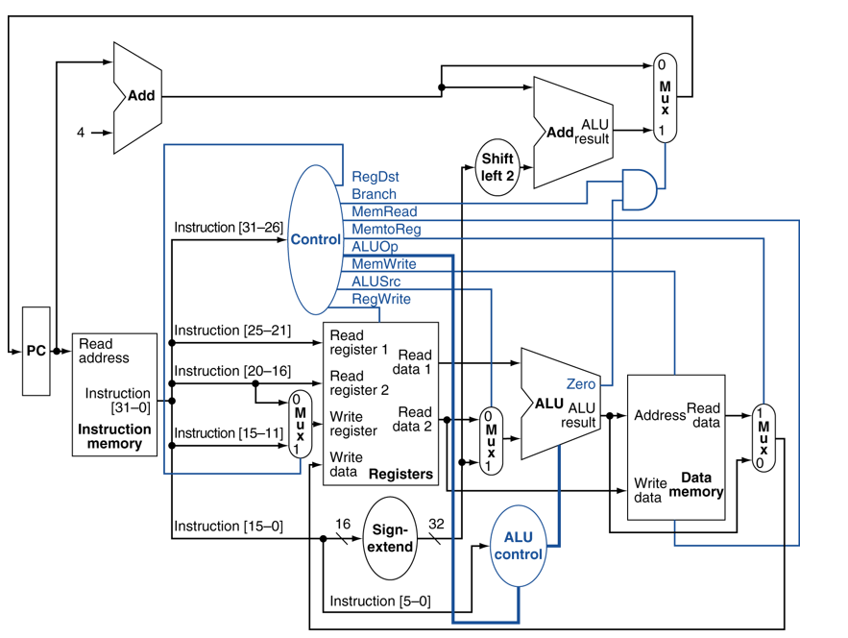
Tổng Quan Về Kiến Trúc MIPS
Sơ bộ về kiến trúc của MIPS:
MIPS là một kiến trúc vi xử lý RISC (Reduced Instruction Set Computing) với thiết kế đơn giản và hiệu quả.
Nó sử dụng bộ lệnh đơn giản, thực thi hầu hết trong một chu kỳ xung nhịp, pipeline 5 giai đoạn (IF, ID, EX, MEM, WB) để tăng hiệu suất và giảm độ trễ ( giúp tối ưu hóa xử lý lệnh song song).
MIPS có 32 thanh ghi đa năng (32-bit), hỗ trợ các lệnh toán học, logic, truy cập bộ nhớ, và nhảy điều khiển. Kiến trúc này tối ưu cho các hệ thống nhúng nhờ khả năng mở rộng và hiệu quả năng lượng.
Hình ảnh kiến trúc MIPS căn bản
Tuesday 5/11/2024 – ĐHQG TPHCM – UIT – KTMT

Slide 5
NỘI DUNG ĐỀ TÀI
DATAPATH CHO BỘ XỬ LÝ MIPS VÀ TỐI ƯU HÓA BẰNG PHƯƠNG PHÁP PIPELINE
Tổng Quan Về Thiết Kế

Slide 6
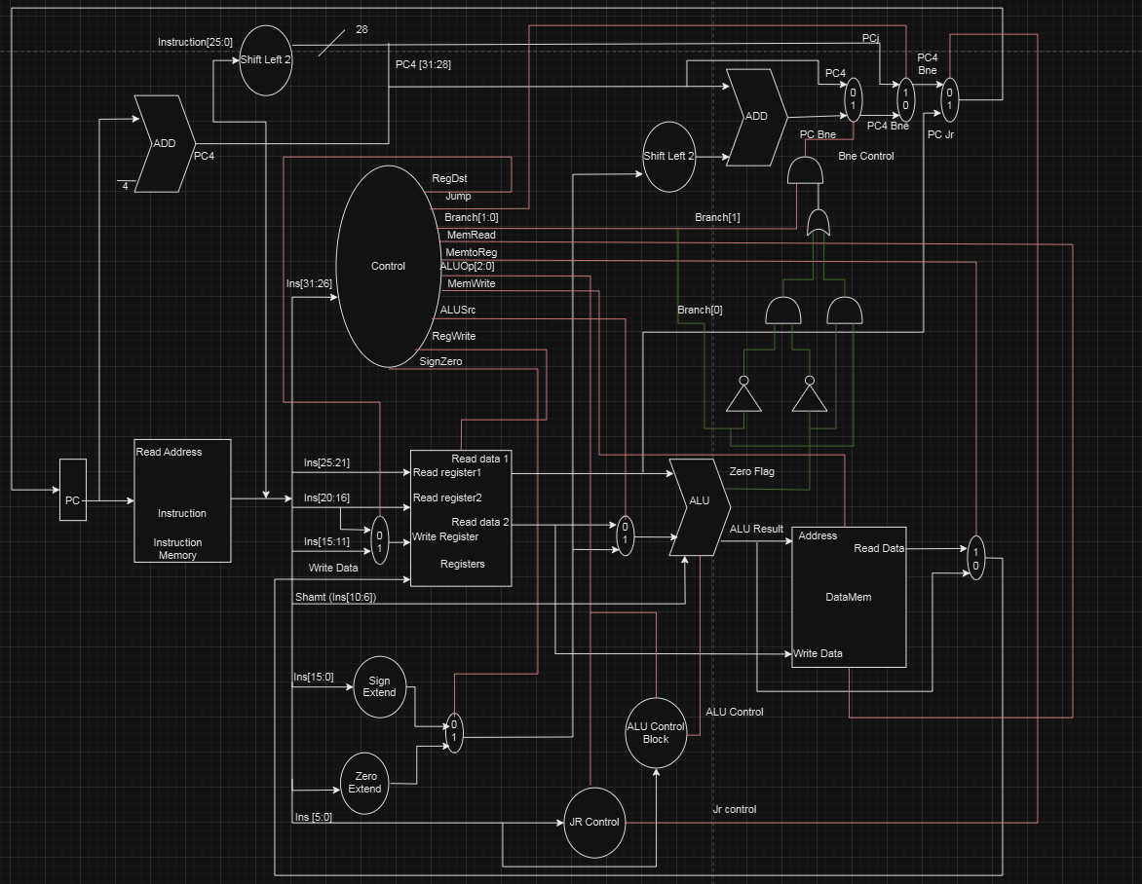
Tổng Quan Về Thiết Kế
Tương tự như datapath căn bản, sơ đồ kế bên có thêm một số khối để xử lý các lệnh JR, Jump,..
Các khối được thiết kế thêm:
Khối JR Control
Khối PC ( Xử lý với các lệnh nhảy và lệnh Branch)
Tuesday 5/11/2024 – ĐHQG TPHCM – UIT – KTMT

Slide 7
NỘI DUNG ĐỀ TÀI
DATAPATH CHO BỘ XỬ LÝ MIPS VÀ TỐI ƯU HÓA BẰNG PHƯƠNG PHÁP PIPELINE
Các Khối Trong Datapath

Slide 8
Các Khối Thiết Kế Trong Datapath MIPS
Datapath của bộ xử lý MIPS được nhóm thiết kế như hình vẽ kế bên, gồm :
Khối PC
Khối Instruction Memory
Khối Register
Khối Control unit
Khối Sign_Zero _Extend
Khối JR control
Khối ALU Control
Khối ALU
Khối Data Memory
Tuesday 5/11/2024 – ĐHQG TPHCM – UIT – KTMT

Slide 9
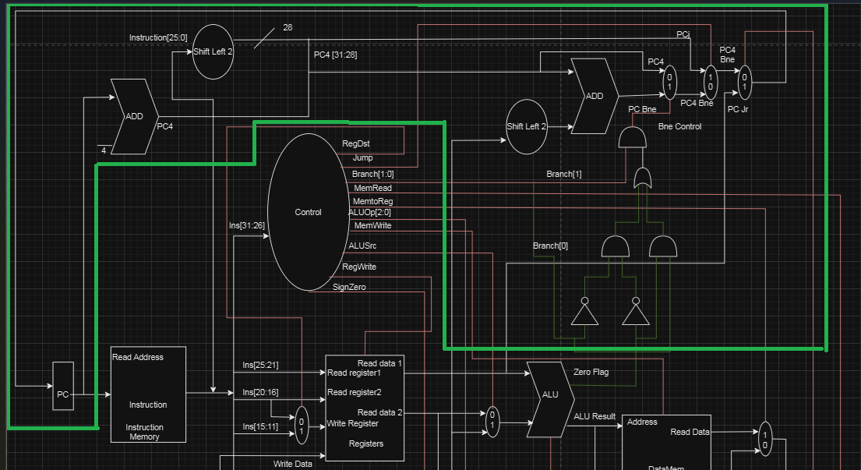
Các Khối Thiết Kế Trong Datapath MIPS
1. Khối PC
Chức năng chính:
Lưu trữ địa chỉ lệnh hiện tại được CPU đang thực thi.
Tăng địa chỉ để trỏ đến lệnh tiếp theo
Chuyển điều khiển (Branch, Jump)
+ Với lệnh Branch: PC sẽ nhảy đến địa chỉ mới nếu điều kiện Branch thỏa mãn
+ Với lênh Jump: PC sẽ được gán trực tiếp với địa chỉ trong lệnh.
Tuesday 5/11/2024 – ĐHQG TPHCM – UIT – KTMT

Slide 10
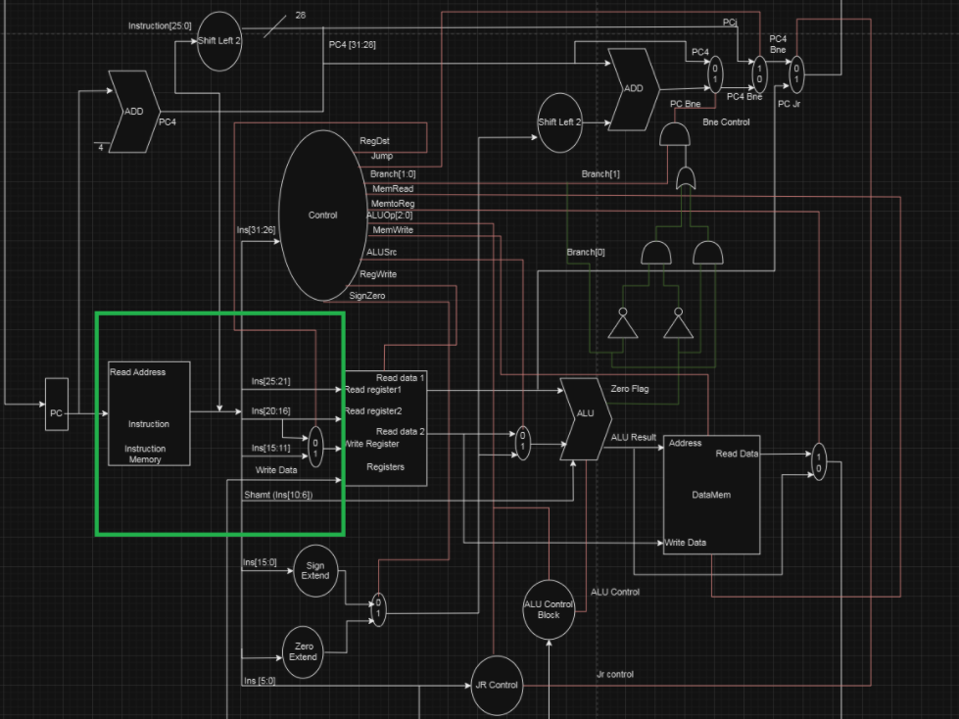
Các Khối Thiết Kế Trong Datapath MIPS
2. Khối Instruction Memory
Chức năng chính:
Lưu trữ mã lệnh (32 bit) của chương trình
Truy xuất lệnh theo địa chỉ từ PC
Cung cấp lệnh để giải mã và thực thi
Tuesday 5/11/2024 – ĐHQG TPHCM – UIT – KTMT

Slide 11
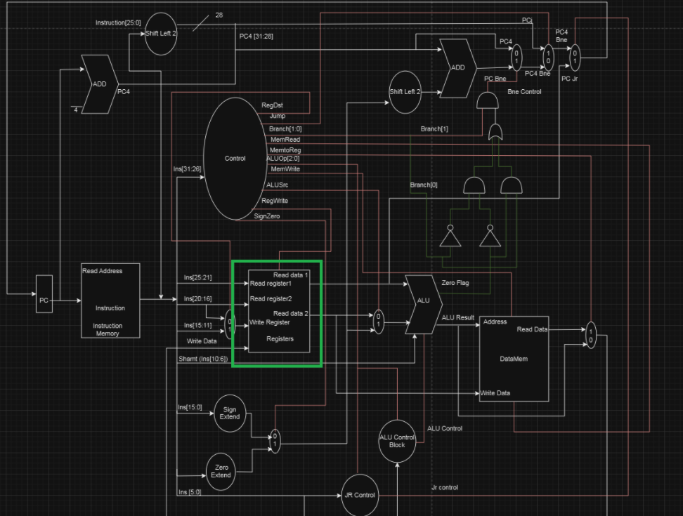
Các Khối Thiết Kế Trong Datapath MIPS
3. Khối Register
Chức năng chính:
Lưu trữ dữ liệu tạm thời trong 32 thanh ghi ( mỗi thanh ghi có độ dài 32 bit ).
Với mỗi lệnh, cho phép đọc nhiều nhất hai thanh ghi và cho phép ghi nhiều nhất vào một thanh ghi
Tín hiệu RegWrite cho phép ghi vào một thanh ghi hay không
Tuesday 5/11/2024 – ĐHQG TPHCM – UIT – KTMT

Slide 12
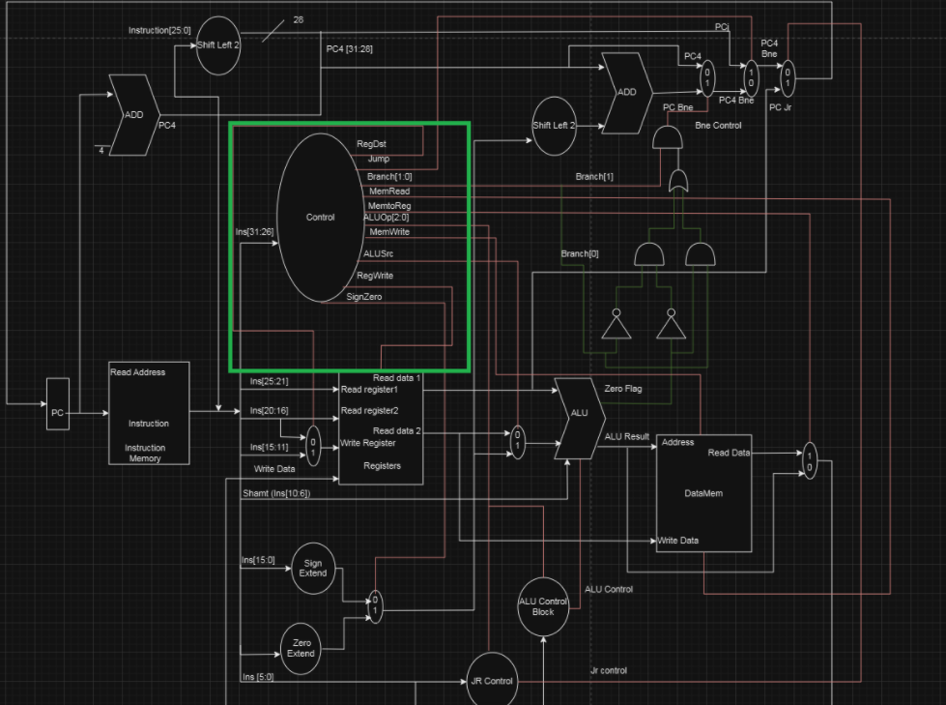
Các Khối Thiết Kế Trong Datapath MIPS
4. Khối Control Unit
Chức năng chính:
Với đầu vào Opcode ( 6 bit) và trường funct ( nếu có ) từ lênh.
Đầu ra gồm các tín hiệu điều khiển để đảm bảo mỗi lệnh được thực hiện chính xác .
Tuesday 5/11/2024 – ĐHQG TPHCM – UIT – KTMT

Slide 13
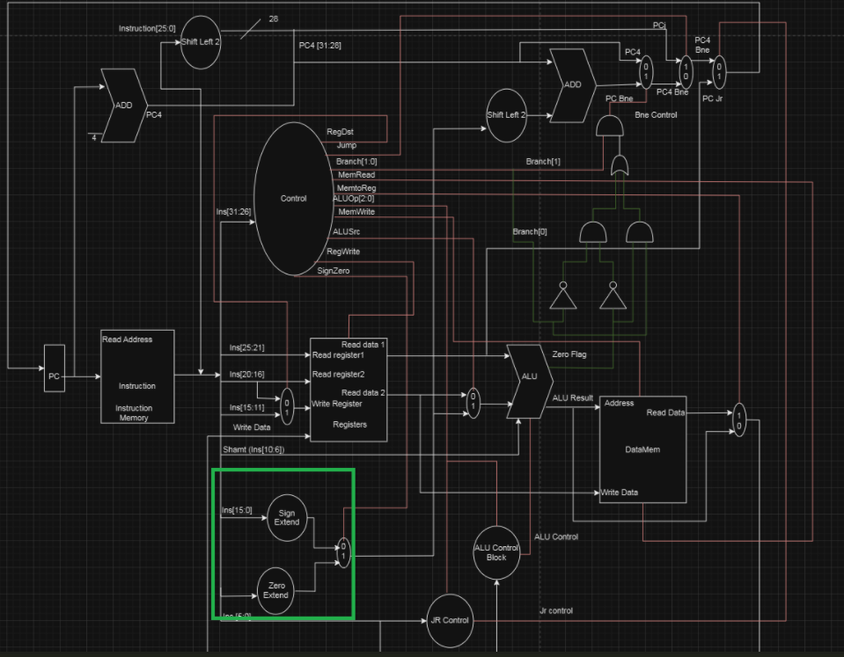
Các Khối Thiết Kế Trong Datapath MIPS
5. Khối Zero_Sign_Extend ( Gộp chung hai khối Sign Extend và Zero Extend )
Chức năng chính:
Mở rộng số bit từ 16 bit ( Immediate) đối với các lệnh loại I lên 32 bit mà vẫn giữ nguyên giá trị.
Tuesday 5/11/2024 – ĐHQG TPHCM – UIT – KTMT

Slide 14
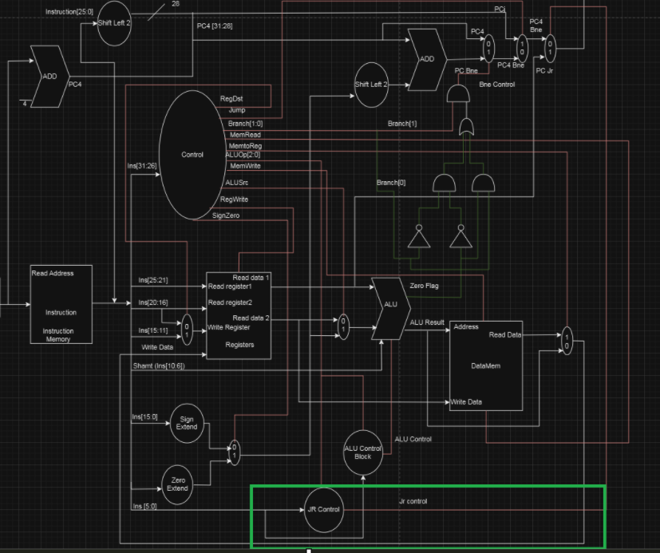
Các Khối Thiết Kế Trong Datapath MIPS
6. Khối JR_Control
Chức năng chính:
Chịu trách nhiệm phát hiện và kích hoạt điều khiển khối JR Control để thực hiện lệnh Jr ( Jump register)
Tuesday 5/11/2024 – ĐHQG TPHCM – UIT – KTMT

Slide 15
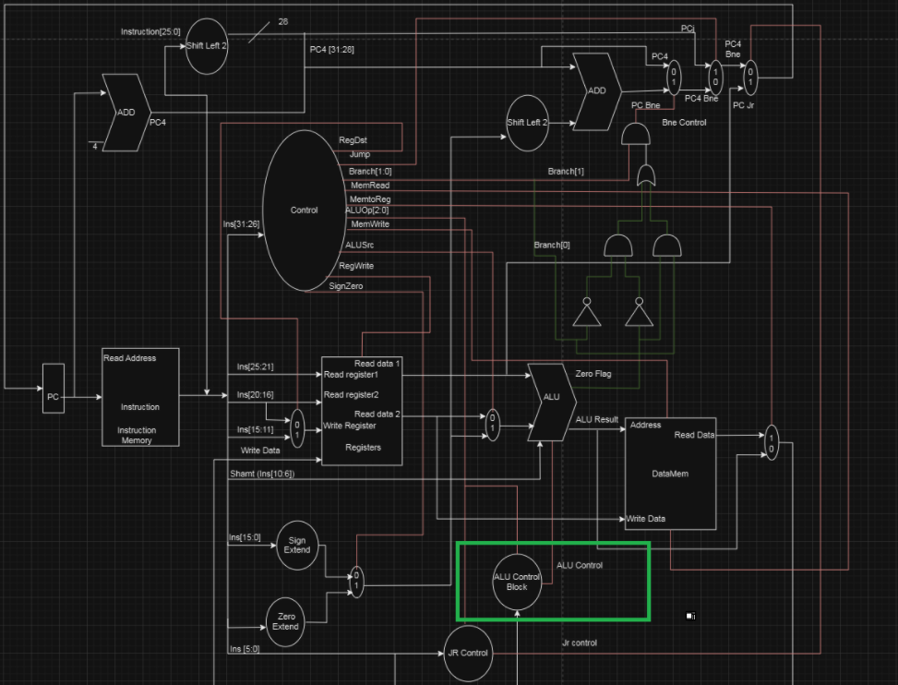
Các Khối Thiết Kế Trong Datapath MIPS
7. Khối ALU Control
Chức năng chính:
- Đảm bảo ALU thực hiện chính xác các phép tính được yêu cầu bằng cách giải mã tín hiệu từ Control Unit và trường funct.
Giải mã tín hiệu ALUOp (3 bit) để xác định đó là loại lệnh gì.
Tín hiệu ALU Control gồm 4 bit để thực chọn phép toán chính xác
Tuesday 5/11/2024 – ĐHQG TPHCM – UIT – KTMT

Slide 16
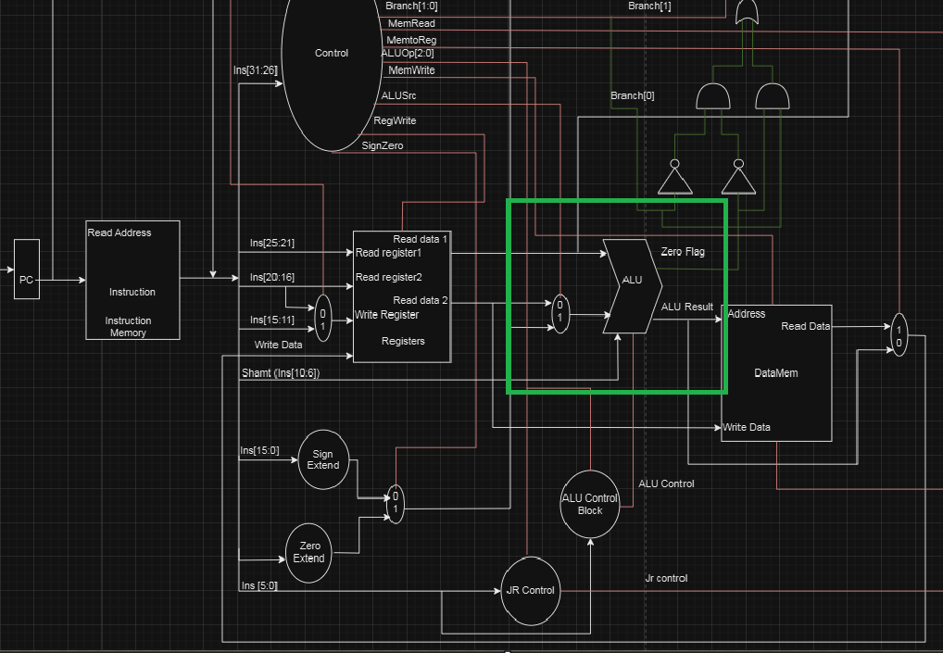
Các Khối Thiết Kế Trong Datapath MIPS
8. Khối ALU
Chức năng chính:
Thực hiện các phép toán số học và logic dựa vào tín hiệu của ALU Control.
Gồm các phép tính:
+ R-Type: add, and, nor, or, slt, sub, sra
Subu, addu,
+ I- Type: addi, andi, ori, slti, sltiu, lw,
Sw,
+ Lệnh Branch: bne, beq,
+ Lệnh nhảy: jump, jr
Tuesday 5/11/2024 – ĐHQG TPHCM – UIT – KTMT

Slide 17
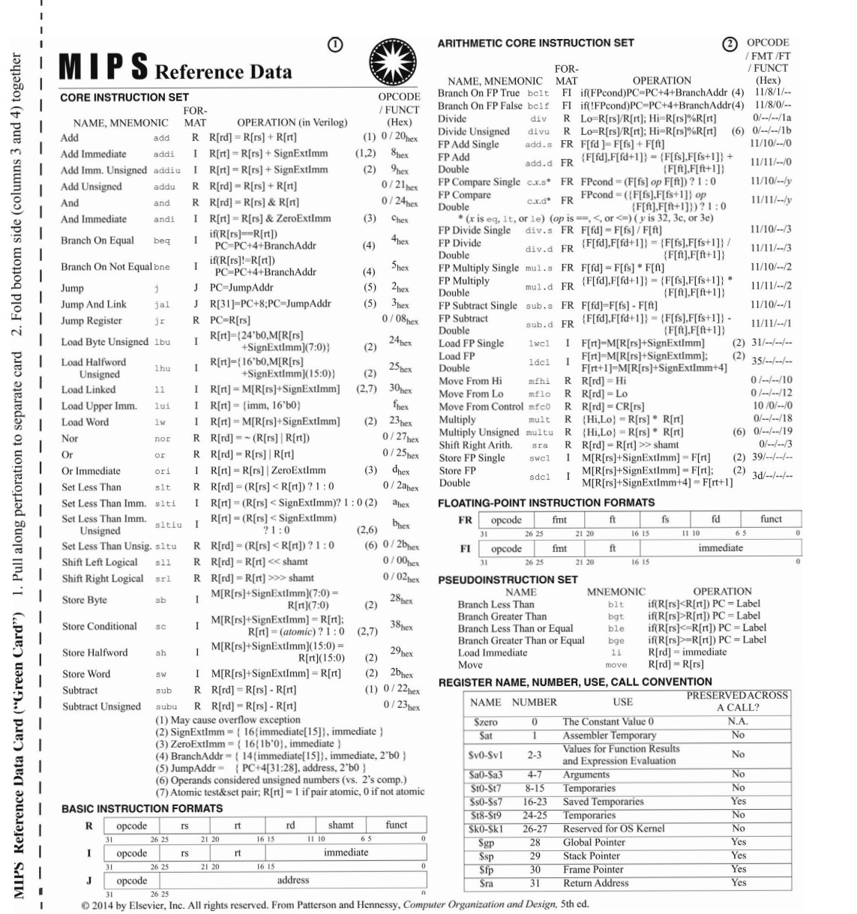
Các Khối Thiết Kế Trong Datapath MIPS
8. Khối ALU
Các lệnh được mã hóa và thực hiện theo bảng
MIPS Reference Data bên.
Tuesday 5/11/2024 – ĐHQG TPHCM – UIT – KTMT

Slide 18
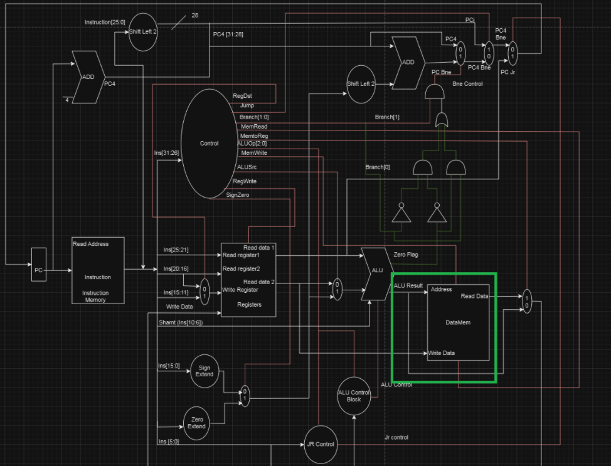
Các Khối Thiết Kế Trong Datapath MIPS
9. Khối Data Memory
Chức năng chính:
Chịu trách nhiệm lưu trữ và truy xuất dữ liệu từ bộ nhớ.
Nhận địa chỉ từ các thanh ghi, thực hiện thao tác đọc/ ghi và trả về kết quả.
Tuesday 5/11/2024 – ĐHQG TPHCM – UIT – KTMT

Slide 19
NỘI DUNG ĐỀ TÀI
DATAPATH CHO BỘ XỬ LÝ MIPS VÀ TỐI ƯU HÓA BẰNG PHƯƠNG PHÁP PIPELINE
Kết Quả Thực Thi

Slide 20
Kết Quả Thực Thi
Tập lệnh dùng để kiểm tra kết quả của chương trình:
VD1:
addi $t0, $t0, 1
addi $t1, $t1, 17
sub $t2, $t1, $t0
addi $t3, $t3, 200
sw $t3, 8($t2)
lw $t4, 8($t2)
Tổng số chu kì thực thi: 6 x 6(lệnh) = 36 chu kì
Đối với mỗi lệnh thì sẽ được thực thi trong 5 chu kì, nhưng cần phải thêm 1 chu kỳ nữa để thanh ghi PC nạp lệnh kế tiếp (PC+4)
Tuesday 5/11/2024 – ĐHQG TPHCM – UIT – KTMT

Slide 21
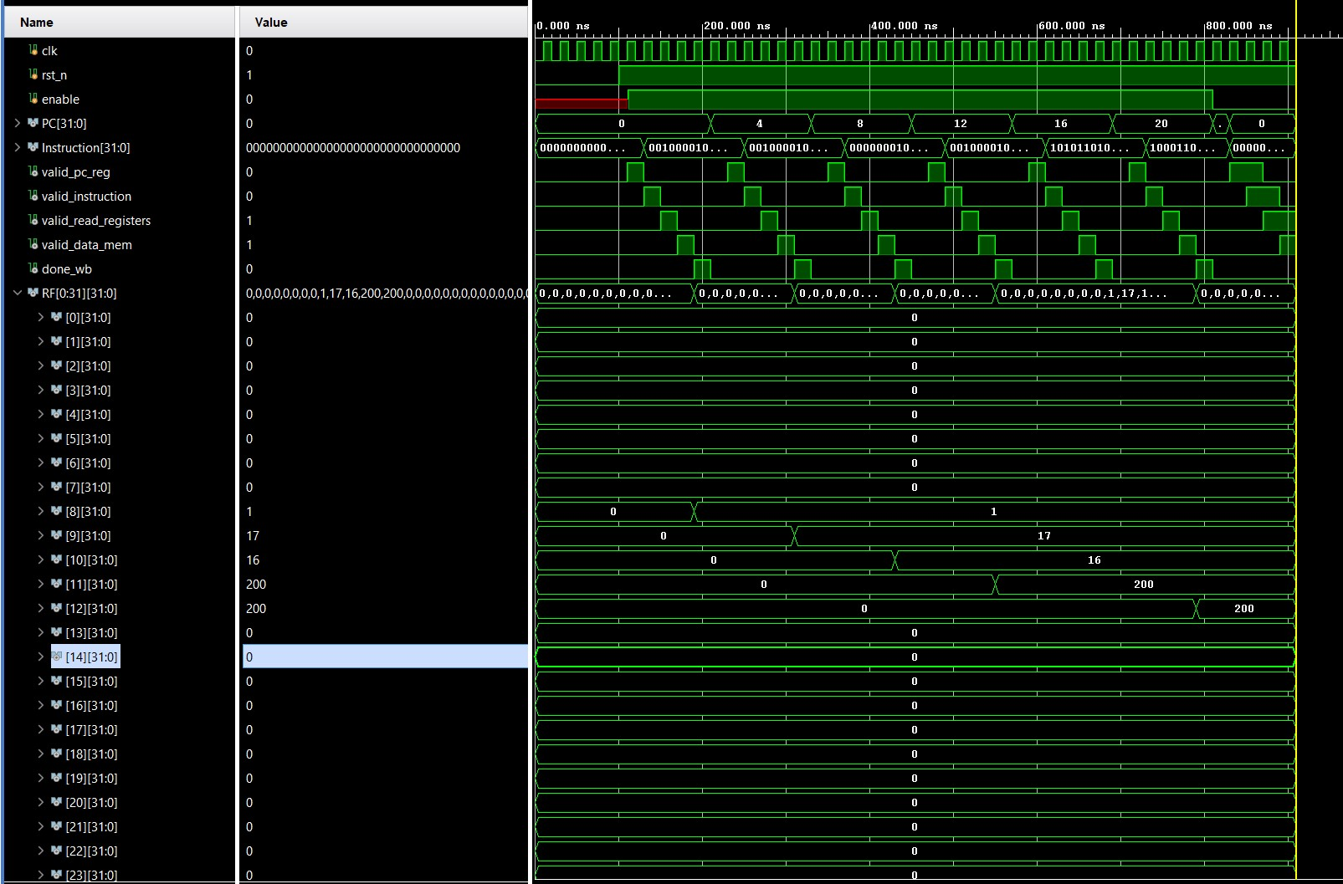
Kết Quả Thực Thi
addi $t0, $t0, 1
Giá trị của phép tính được lưu tại thanh ghi thứ 8
addi $t1, $t1, 17
Giá trị của lệnh addi được lưu tại thanh ghi thứ 9
sub $t2, $t1, $t0
Giá trị của lệnh sub được lưu tại thanh ghi thứ 10
addi $t3, $t3, 200
Giá trị của lệnh addi được lưu tại thanh ghi thứ 11
sw $t3, 8($t2)
lw $t4, 8($t2)
Tải dữ liệu vào thanh ghi thứ 12 từ địa chỉ của thanh ghi thứ 10 cộng với 8 byte
Tuesday 5/11/2024 – ĐHQG TPHCM – UIT – KTMT

Slide 22
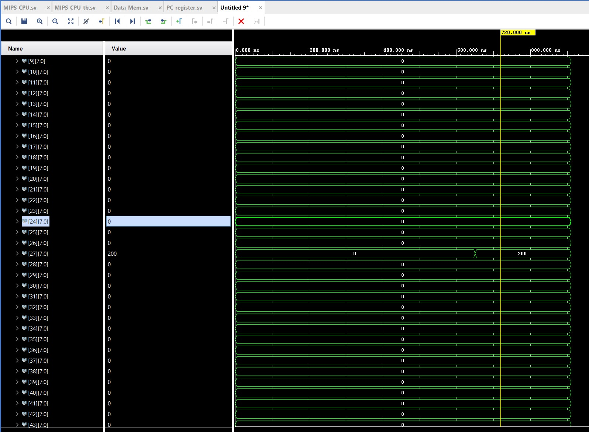
Kết Quả Thực Thi
Riêng lệnh sw $t3, 8($t2)
Lưu giá trị của thanh ghi $t3 vào bộ nhớ tại địa chỉ tính từ giá trị của $t2 + 8 byte.
Như hình bên thì giá trị 200 sẽ được lưu vào vùng nhớ
từ 24-27.
Tuesday 5/11/2024 – ĐHQG TPHCM – UIT – KTMT

Slide 23
Kết Quả Thực Thi
Tập lệnh dùng để kiểm tra kết quả của chương trình:
VD2:
addi $t1, $zero, 10
addi $t2, $t1, 5
sll $t3, $t2, 2
srl $t4, $t3, 1
Tổng số chu kì thực thi: 6 x 4 (lệnh) = 24 chu kì
Đối với mỗi lệnh thì sẽ được thực thi trong 5 chu kì, nhưng cần phải thêm 1 chu kỳ nữa để thanh ghi PC nạp lệnh kế tiếp (PC+4)
Tuesday 5/11/2024 – ĐHQG TPHCM – UIT – KTMT

Slide 24
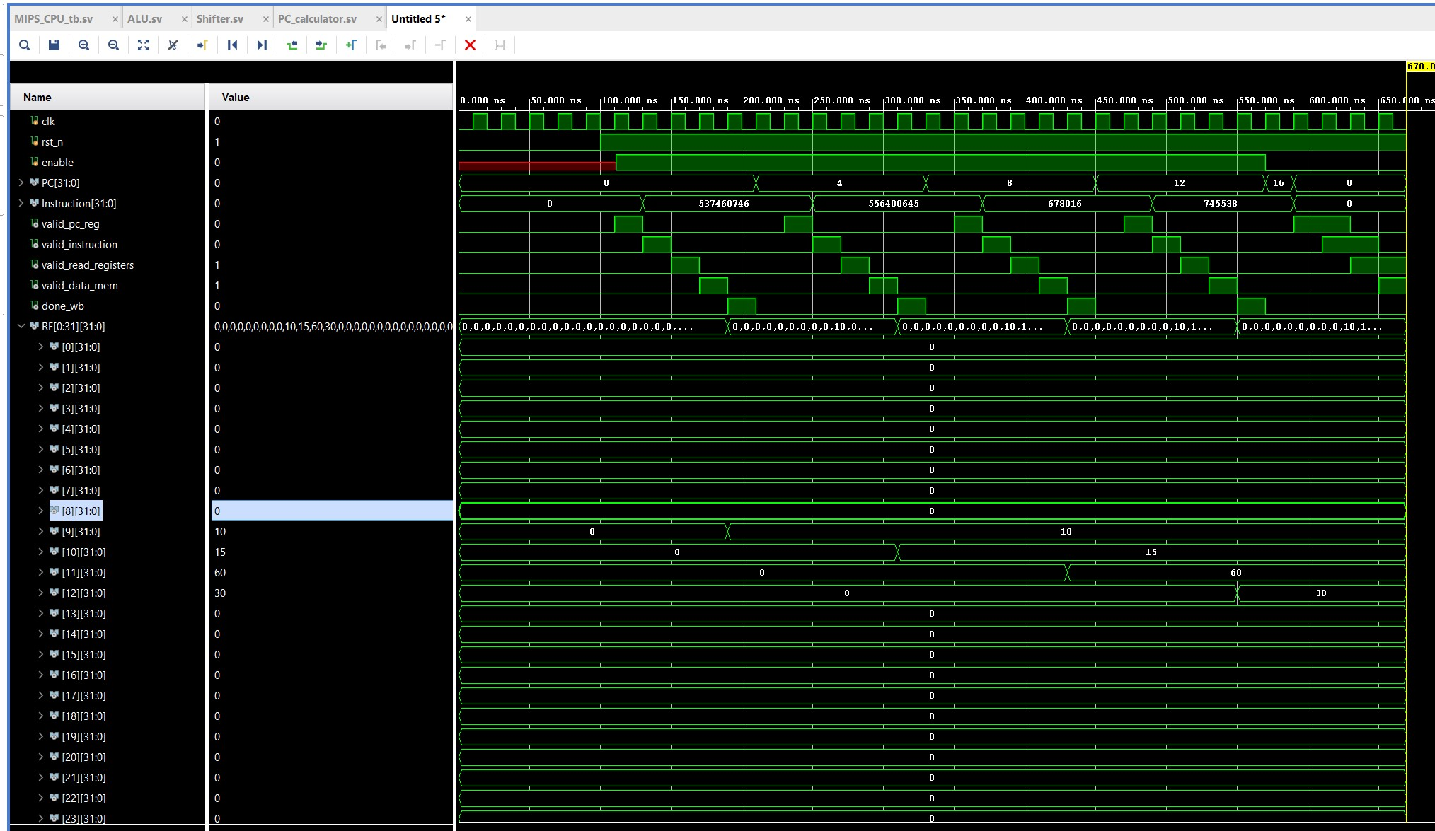
Kết Quả Thực Thi
Tương tự ví dụ 1:
addi $t1, $zero, 10
addi $t2, $t1, 5
sll $t3, $t2, 2
Dịch trái giá trị của $t2 2 bit và lưu vào thanh ghi $t3
srl $t4, $t3, 1
Dịch phải giá trị của $t3 1 bit và lưu vào thanh ghi $t4
Tuesday 5/11/2024 – ĐHQG TPHCM – UIT – KTMT

Slide 25
Kết Quả Thực Thi
Tập lệnh dùng để kiểm tra kết quả của chương trình:
VD3:
addi $t0,$t0,3
addi $t1,$t1,4
slt $s0,$t0,$t1
beq $t0,$t1,branch
sub $t2,$t1,$zero
branch:
add $t3,$t0,$t1
Tổng số chu kì thực thi: 6 x 6 (lệnh) = 36 chu kì
Đối với mỗi lệnh thì sẽ được thực thi trong 5 chu kì, nhưng cần phải thêm 1 chu kỳ nữa để thanh ghi PC nạp lệnh kế tiếp (PC+4)
Tuesday 5/11/2024 – ĐHQG TPHCM – UIT – KTMT

Slide 26
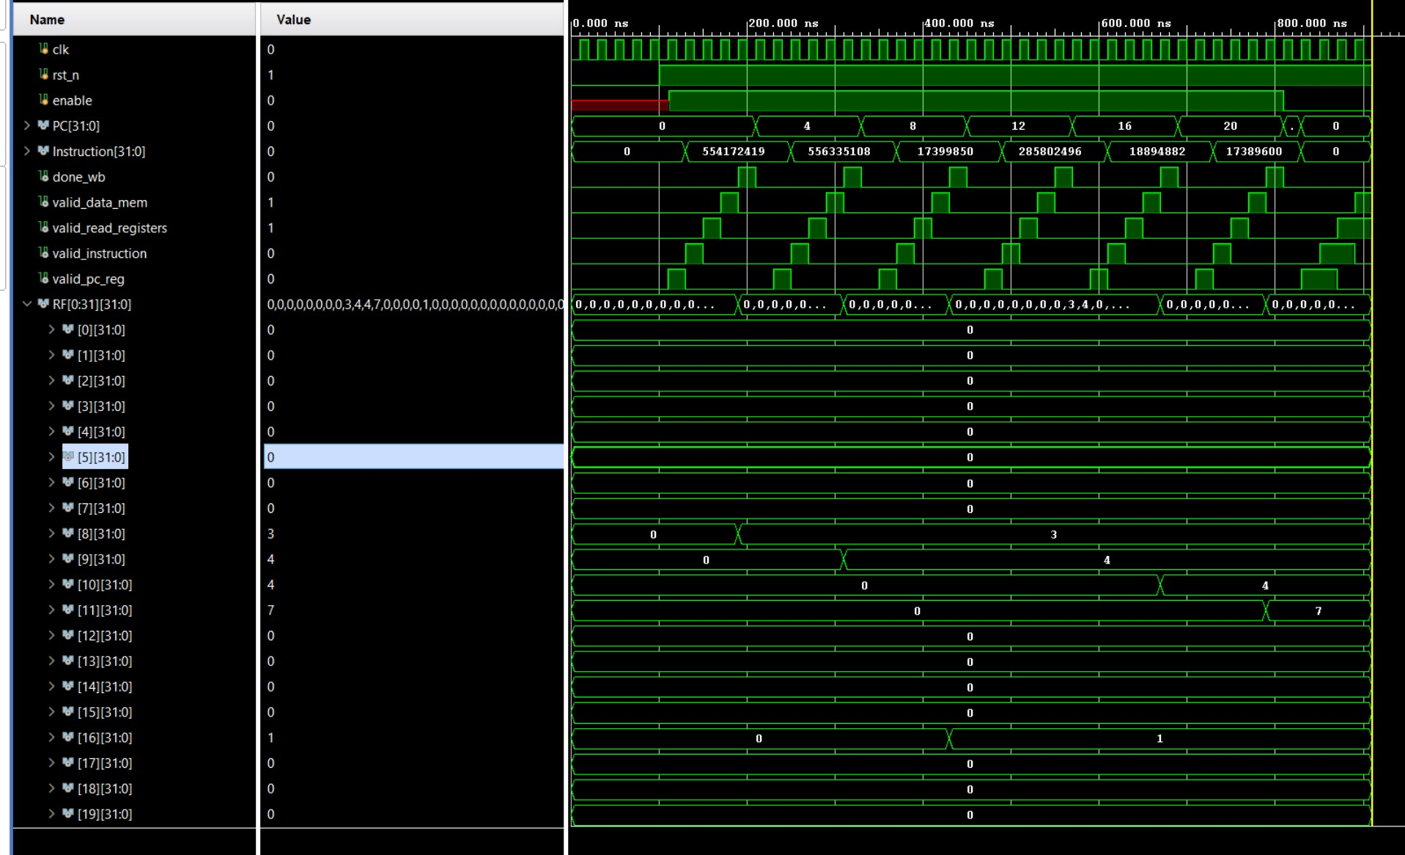
Kết Quả Thực Thi
Tương tự ví dụ 1 và 2 :
addi $t0,$t0,3
addi $t1,$t1,4
slt $s0,$t0,$t1
beq $t0,$t1,branch
(Vì $t0 != $t1 nên thưc hiện lệnh tiếp theo)
sub $t2,$t1,$zero
branch:
add $t3,$t0,$t1
Tuesday 5/11/2024 – ĐHQG TPHCM – UIT – KTMT

Slide 27
PHƯƠNG PHÁP TỐI ƯU HÓA
TRIỂN KHAI BỘ XỬ LÝ RISC DỰA TRÊN MIPS32 BIT BẰNG CADENCE
NGUỒN:
DOI: 10.1109/ICACCCT.2014.7019240
XUẤT BẢN : Hội nghị quốc tế IEEE năm 2014 về công nghệ truyền thông, điều khiển và máy tính tiên tiến
NGÀY HỘI NGHỊ: 08-10 tháng 5 năm 2014
NGÀY THÊM VÀO IEEE XPLORE : 26 tháng 1 năm 2015
TÁC GIẢ:
Mohit N. Topiwala
Department Of Electronics and Communication, Sk. M Universitv, Chennai, India
N. Saraswathi
Department Of Electronics and Communication, Sk. M Universitv, Chennai, India
Tuesday 5/11/2024 – ĐHQG TPHCM – UIT – KTMT

Slide 28
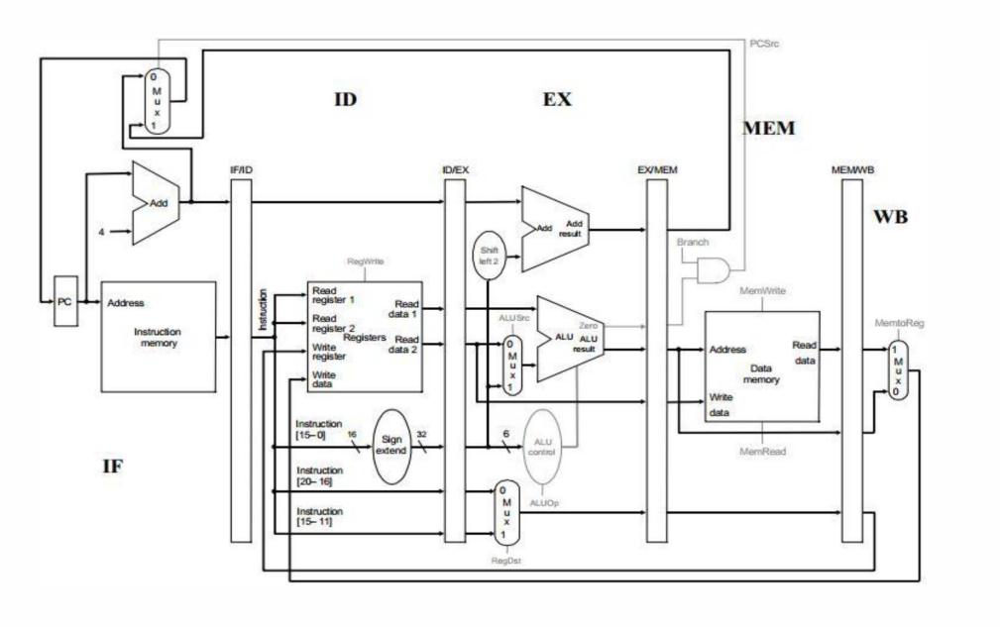
Phương Pháp Tối Ưu Hóa
Tóm tắt cách tối ưu hóa:
Kiến trúc: Sử dụng kĩ thuật Pipeline 5 giai đoạn bao gồm :
IF( Instruction Fetch): Lấy lệnh từ bộ nhớ .
ID (Instruction Decode): Giải mã lệnh, đọc thanh ghi.
EX (Execute): Thực hiện phép toán hoặc tính địa chỉ.
MEM (Memory Access): Truy cập bộ nhớ (nếu cần).
WB (Write Back): Ghi kết quả vào thanh ghi.
MIPS Pipelined Process Datapath
Tuesday 5/11/2024 – ĐHQG TPHCM – UIT – KTMT

Slide 29
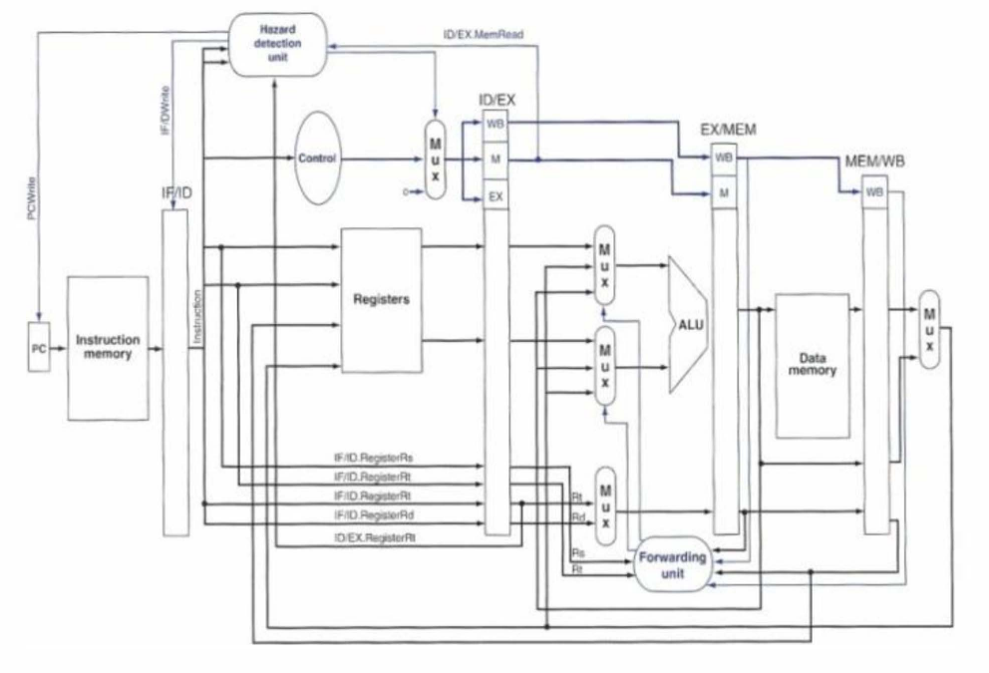
Phương Pháp Tối Ưu Hóa
Pipeline cải tiến:
Bổ sung thêm hai module:
Hazard Detection Unit
Data Forwarding Unit
Pipelined Architecture With Improved Datapath
Tuesday 5/11/2024 – ĐHQG TPHCM – UIT – KTMT

Slide 30
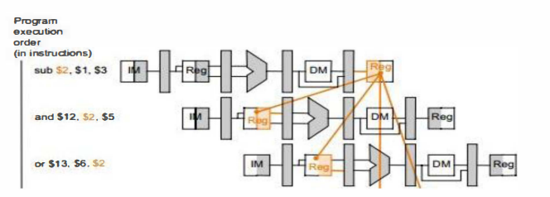
Phương Pháp Tối Ưu Hóa
Khối Hazard Detection Unit:
Tập trung chủ yếu về Data Hazard (Xung đột dữ liệu).
Đây là ví dụ cụ thể để hình dung về Data Hazard (Xung đột dữ liệu):
Pipelined Architecture With Improved Datapath
Tuesday 5/11/2024 – ĐHQG TPHCM – UIT – KTMT

Slide 31
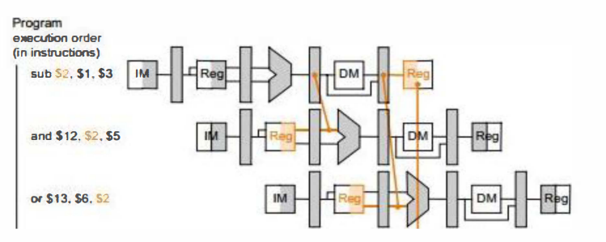
Phương Pháp Tối Ưu Hóa
Khối Data Forwarding Unit:
là giải pháp cho Data Hazard (Xung đột dữ liệu), giúp cung cấp toán hạng kết quả cho những lệnh phụ thuộc ở phía sau ngay khi nó được tính toán
Đây là ví dụ cụ thể để hình dung về Data Forwarding Unit(Giải quyết vấn đề xung đột dữ liệu)
Pipelined Architecture With Improved Datapath
Tuesday 5/11/2024 – ĐHQG TPHCM – UIT – KTMT

Slide 32
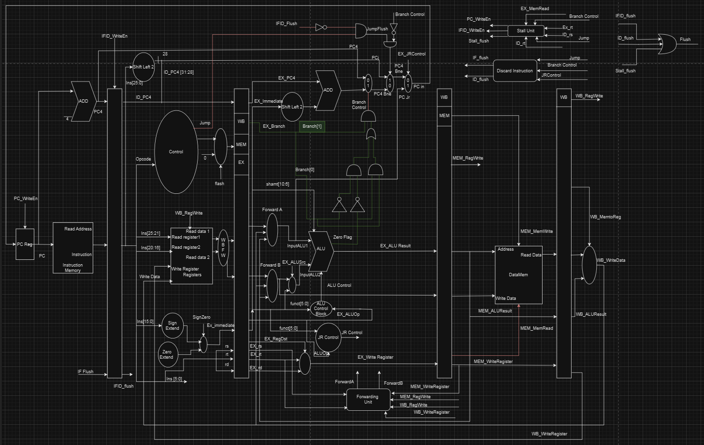
Ý Tưởng Thiết Kế Pipeling
Ý tưởng thiết kế tối ưu :
Thêm 4 khối mới:
Khối Stall Control Unit ( Phát hiện xung đột dữ liệu)
Khối Forwarding Unit (Xử lý xung đột dữ liệu)
Khối Flush Unit (phát hiện xung đột điều khiển)
Khối Discard Instruction ( Loại bỏ các lệnh trước lệnh nhảy nếu điều kiện nhảy đúng)
Tuesday 5/11/2024 – ĐHQG TPHCM – UIT – KTMT

Slide 33
Kết Quả Thực Thi
Thực thi chương trình tính tổng từ 1 đến n (pipeline)
addi $t1,$zero,100
addi $t2, $t2,0
addi $t3,$t3,0
loop:
addi $t2,$t2,1
add $t3,$t3,$t2
bne $t2,$t1,loop
)
Tuesday 5/11/2024 – ĐHQG TPHCM – UIT – KTMT

Slide 34
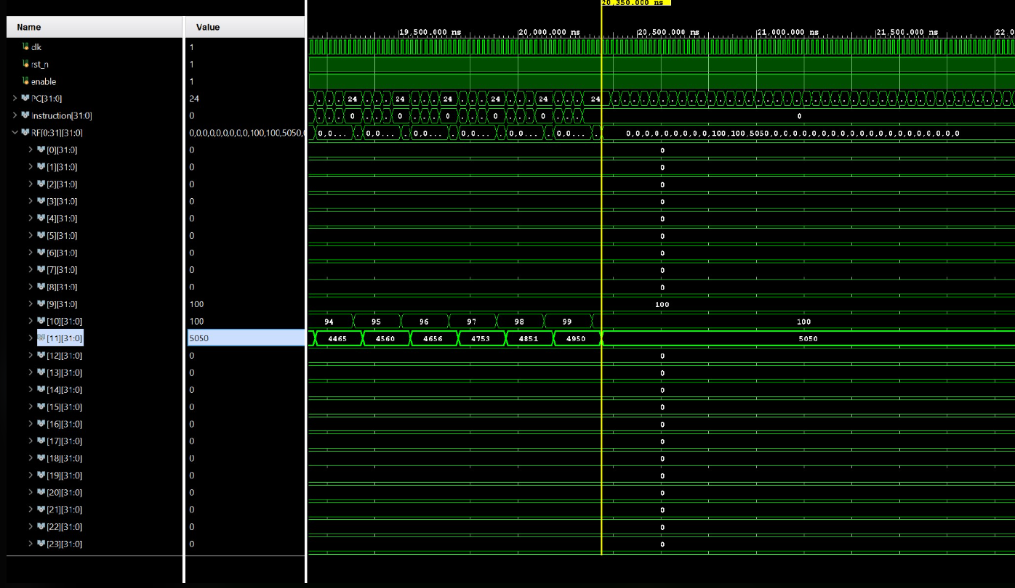
Kết Quả Thực Thi
)
Tuesday 5/11/2024 – ĐHQG TPHCM – UIT – KTMT

Slide 35
NỘI DUNG ĐỀ TÀI
DATAPATH CHO BỘ XỬ LÝ MIPS VÀ TỐI ƯU HÓA BẰNG PHƯƠNG PHÁP PIPELINE
Kết Thúc

Slide 36
Cảm Ơn Cô Và Các Bạn Đã Lắng Nghe!
Pipelined Architecture With Improved Datapath
Tuesday 5/11/2024 – ĐHQG TPHCM – UIT – KTMT

